Slide 1
Raspberry Pi
Michał Bagiński

Slide 2


Raspberry Pi – co o nim wiemy?
Raspberry Pi (nazywany również RPi) pierwotnie powstał jako projekt edukacyjny, bo jego twórcy – Eben Upton wraz z kolegami z Uniwersytetu Cambridge – byli zdruzgotani coraz niższym poziomem naukowym studentów. Te wyraźnie malejące umiejętności żaków zmobilizowały ich do zaprojektowania taniego, programowalnego komputera przeznaczonego dla programistów i majsterkowiczów. Jak się jednak z czasem okazało – platforma z drobnej, skierowanej na konkretną grupę odbiorców, przemieniła się w coś bardziej poważnego, znajdującego szersze zastosowanie.

Slide 3

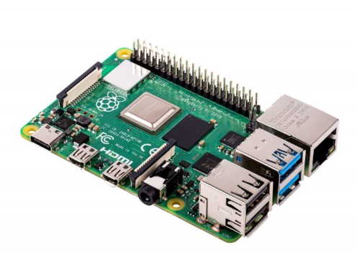
Raspberry Pi – z czego się składa?
Raspberry Pi to miniaturowy komputer, bo jego rozmiary są naprawdę niepozorne, zbliżone wielkością do karty kredytowej. Jednocześnie to małe urządzenie nie jest ani płytką ewaluacyjną bądź mikrokontrolerem, bo w pełni zasługuje na miano komputera. Dowodem specyfikacja: procesor, pamięć RAM oraz liczne peryferia, tak samo więc, jak w klasycznym PC.

Slide 4
Raspberry Pi – z czego się składa? CD.
Bierzemy pod uwagę najnowszą wersję Raspberry Pi 3, w którym zastosowano procesor BCM2837 wyposażony w cztery 64-bitowe rdzenie Cortex-A53. Mamy tu również wbudowaną łączność bezprzewodową (WiFi i Bluetooth), złącze karty microSD, 4 złącza USB, do jakich podłączymy myszkę, klawiaturę lub kamerę oraz gniazdo jack 3,5 mm, za pomocą którego możemy przesyłać dźwięk oraz obraz (PAL, NTSC). Jest również złącze taśmowe CSI (dla dedykowanej kamery), gniazdo HDMI oraz microUSB (służy wyłącznie do zasilania Raspberry Pi).

Slide 5
Jak to się wszystko zaczęło?
Pierwsza generacja płytek, tych małych komputerów, zadebiutowała w sprzedaży w 2012 roku. W tamtym czasie w urządzeniach zastosowano mikroprocesor Broadcom BCM2835, który nie był pierwszej świeżości, bo ta architektura pochodzi z 2003 roku. Początki więc nie były obiecujące, lecz twórcy platformy chcieli zaoszczędzić.
I to niestety odbiło się na jakości sprzętu, więc nawet dzisiaj Raspberry Pi oceniany jest przez pryzmat debiutu. Pamiętający stare dzieje nadal uważają, że sprzęt cechuje niska wydajność, nie zwracają jednak uwagi na to, że aktualna wersja – Raspberry Pi 3 – to zupełnie inna historia.

Slide 6
Do czego służy Raspberry Pi?
Przede wszystkim – do czego możesz wykorzystać Raspberry Pi? Zastosowanie minikomputera do podstawowych czynności lub jako fantastyczne kino domowe będzie świetnym pomysłem. Przy podłączeniu do telewizora z pomocą złącza HDMI otrzymasz nie tylko płynność obrazu, ale i czysty, wyraźny dźwięk.

Slide 7
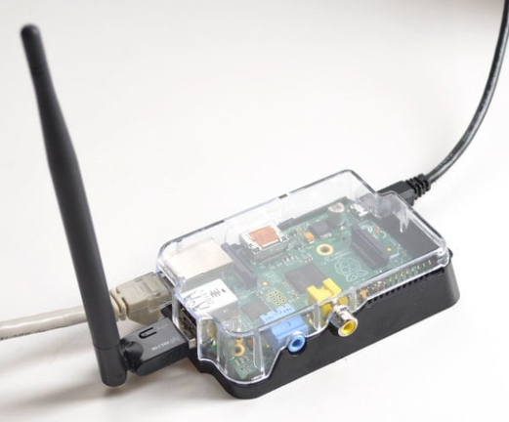
Oprócz tego możesz oczywiście swobodnie przeglądać sieć internetową, gdyż jednym z atutów sprzętu jest dobry odbiór Wi-Fi. Raspberry Pi 3 i kolejne wersje posiadają wbudowany moduł internetu bezprzewodowego. Tu nie będzie zakłóceń, licz więc na bardzo dobre działanie sieci.

Slide 8
Sprawdzi się, podobnie jak pełnoprawny PC, jako narzędzie, z pomocą którego będziesz tworzyć prezentacje, arkusze kalkulacyjne oraz teksty. To doskonały sprzęt do pracy, również takiej, w której czasami musisz się przemieszczać z komputerem i zapisaną w nim wiedzą.

Slide 9
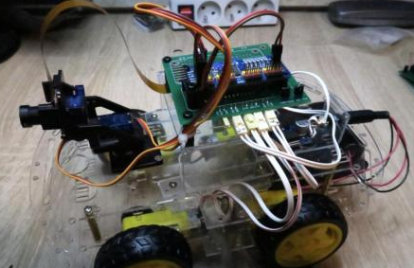
„Malinka” jest także zestawem idealnym dla hobbysty, programisty lub robotyka, chcącego stworzyć tzw. inteligentny dom, a także własne wersje małych urządzeń, jak choćby router lub zestaw kina domowego. To zastosowanie zdecydownie wyróżnia Raspberry na tle zwykłych komputerów.

Slide 10
Wady i zalety Raspberry Pi
Niewątpliwą zaletą Raspberry Pi jest jego niewielki rozmiar. Komputer ma wielkość zbliżoną do karty bankomatowej i niewiele waży, możesz więc zabrać go ze sobą wszędzie i podłączyć na przykład do telewizora. Na uwagę zasługuje fakt, iż jest to bardzo energooszczędne rozwiązanie, ponieważ mikrokomputer pobiera mniejszą ilość prądu w porównaniu ze standardowymi komputerami. Dodatkowo nowsze modele doskonale radzą sobie wielozadaniowo.

Slide 11
Użytkownicy sprzętów z tej serii tworzą w Internecie prężną społeczność, więc w razie jakichkolwiek pytań czy wątpliwości, które nasuwają się przed zakupem lub po nim, możesz dowolnie konsultować się z innymi posiadaczami popularnej „Malinki”. To daje Raspberry przewagę nad pozostałymi minikomputerami.

Slide 12
Nieco niższa wydajność to nie jedyna wada. Kolejną jest brak sterowników grafiki, które pomogłyby w pełni wykorzystać potencjał RPi. Konieczne może również okazać się korzystanie z wentylatora, gdyż wydajność wpływa na przegrzewanie się procesora. Na szczęście problemowi zbyt wysokiej temperatury można w łatwy sposób zaradzić, używając wentylatora z zestawu.

Slide 13
Podsumowanie
Raspberry Pi to niedrogi, wszechstronny i elastyczny minikomputer, który znalazł zastosowanie w wielu dziedzinach. Jest to idealne narzędzie dla każdego, kto chce nauczyć się programowania, projektowania elektronicznego czy też zautomatyzować swoje domowe urządzenia.

